Slide 1
소프트웨어공학
중간보고서
미래를 보는 가계부
2023. 11
팀명 : 얼렁뚱땅
팀원 : 최우빈, 김세호, 나현승, 오민성, 한민성

Slide 2
시스템 개요
개발 배경
사용자의 다양하고 복잡한 소비 패턴, 그리고 장기적인 소비 경향을 파악하기 어려운 문제점을 극복
대부분의 가계부 서비스는 사용자의 수입과 지출을 기록, 통계하는 역할만 수행
개발 목표
기존의 가계부 앱의 한계 극복
사용자의 소비 습관을 분석하고 예측하는 서비스 제공
자동화 기능을 포함하여 편리하게 관리

Slide 3
기존 시스템과의 차별성
머신 러닝 기반의 예측 및 분석
자동화된 데이터 입력
주요 사용성 강화

Slide 4
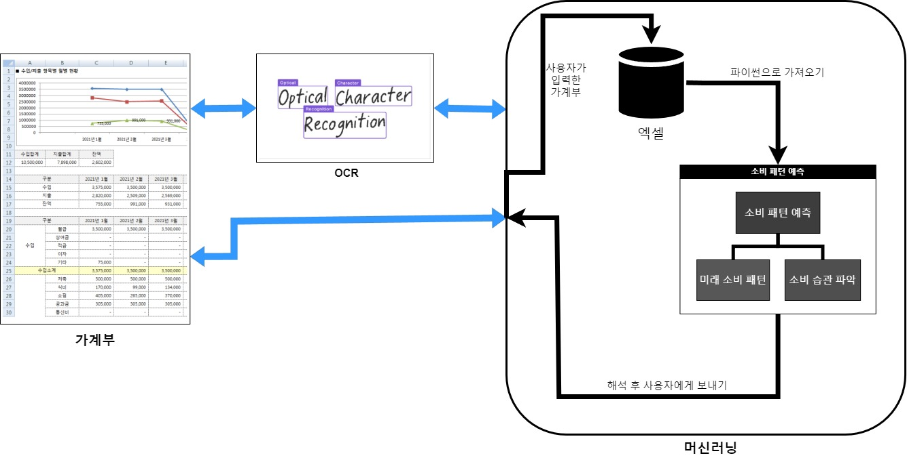
시스템 구성도

Slide 5
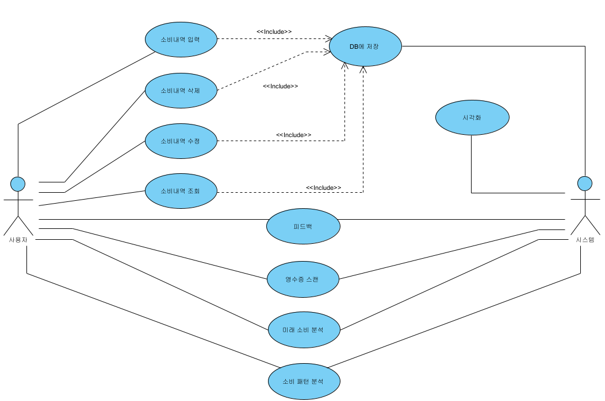
Use Case Diagram

Slide 6
주요 클래스 또는 함수
Main : 메인 화면 UI 구현 및 기능 선택
insertDialog : 가계부 데이터 입력
helpDialog : 프로그램 도움말 표시
delDataDialog : 입력 데이터 삭제
Chart1Dialog : 월별 수입/지출 분석 차트 출력
Chart2Dialog : 수입/지출 세부항목 별 분석 차트 출력
setDialog : 수입/지출 세부 항목 설정
excelOutDialog : 엑셀 파일로 내보내기

Slide 7
핵심 개발 기술
scikit-learn(의사결정 트리) : 세부 항목 별 의사결정 트리 모델을 학습하여 특정 금액 이상의 지출을 하면 경고를 주는 등의 의사결정 문제 해결
scikit-learn(지도학습) : 수입과 지출 간의 관계를 파악하여 사용자에게 조언
TensorFlow, Pytorch : 복잡한 수입/지출 데이터 속에 숨겨져 있는 패턴을 찾아 사용자에게 조언

Slide 8
외부 라이브러리
Openpyxl : 엑셀 파일을 읽고 쓸 수 있는 기능을 제공하는 라이브러리
Numpy : 배열(입력 데이터) 분석 및 계산 기능을 제공하는 라이브러리
PyQt5 : GUI 구성 및 구현 기능을 제공하는 라이브러리
Matplotlib : 분석된 데이터를 그래프로 출력해주는 기능을 제공하는 라이브러리

Slide 9
중간 개발 코드 크기
직접 개발한 코드에 대한 크기만 기술함
파일명 | 기능 | 라인수 | 개발 언어
main,py | 메인 화면 UI 구현 및 기능 선택 | 458 | 파이썬
insertDialog.py | 가계부 데이터 입력 | 254 | 파이썬
helpDialog.py | 프로그램 도움말 표시 | 61 | 파이썬
delDataDialog.py | 입력 데이터 삭제 | 111 | 파이썬
chart1Dialog.py | 월별 수입/지출 분석 차트 출력 | 164 | 파이썬
chart2Dialog.py | 수입/지출 세부항목 별 분석 차트 출력 | 166 | 파이썬
setDialog.py | 수입/지출 세부 항목 설정 | 171 | 파이썬
excelOutDialog.py | 엑셀 파일로 내보내기 | 81 | 파이썬
계 |  | 1,355

Slide 10
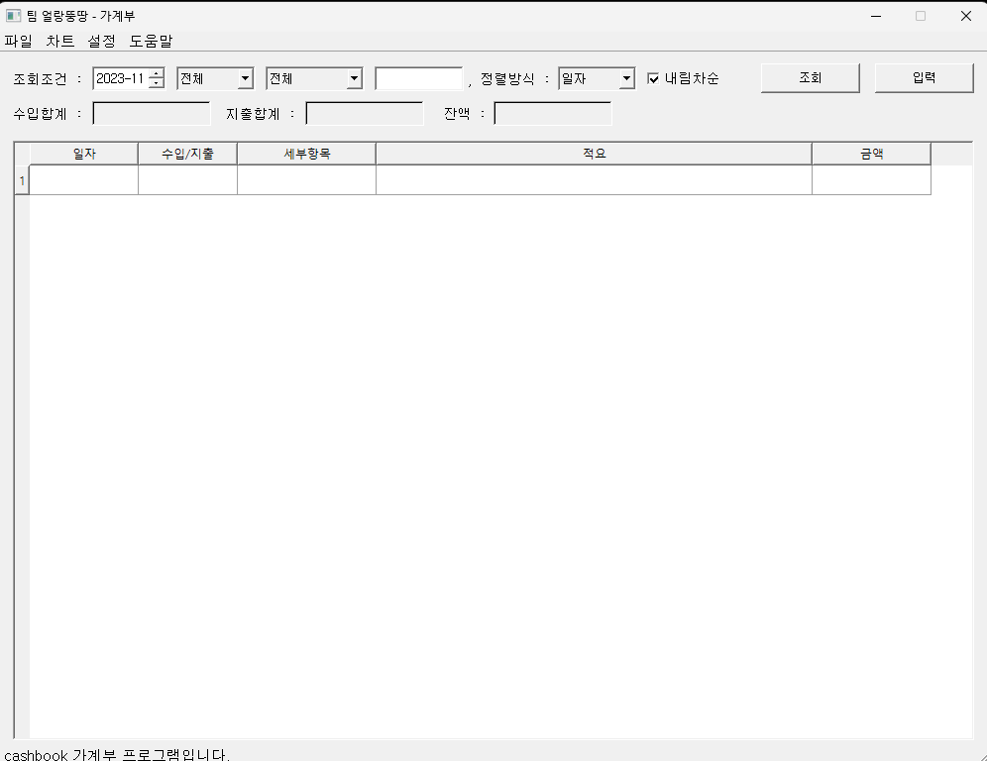
실행화면
메인 화면 : 전체 기능에 접근하고 입력한 데이터를 조회하는 메인 화면

Slide 11
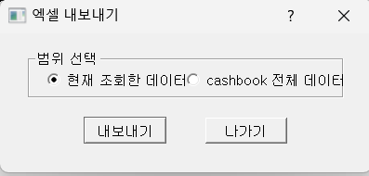
실행화면
엑셀 내보내기 화면 : 현재 조회한 데이터 또는 전체 입력된 데이터를 엑셀 형식으로 저장하는 화면

Slide 12
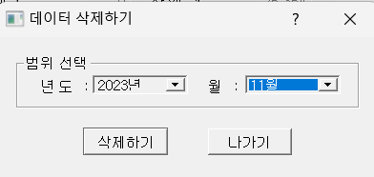
실행화면
데이터 삭제 화면 : 삭제할 년도와 월을 지정하여 해당 데이터를 삭제하는 화면

Slide 13
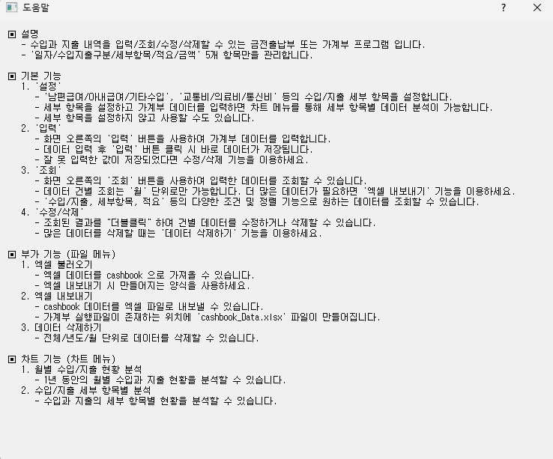
실행화면
도움말 화면 : 전체 프로그램 기능의 대한 도움말을 나타내는 화면

Slide 14
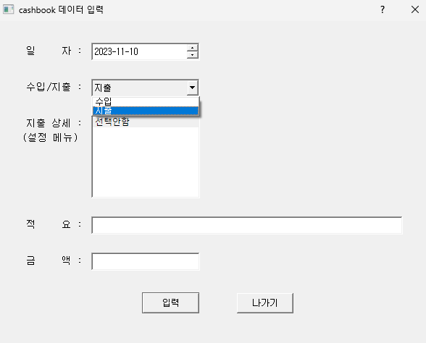
실행화면
데이터 입력 화면 : 수입과 지출 데이터를 수동으로 입력하는 화면

Slide 15
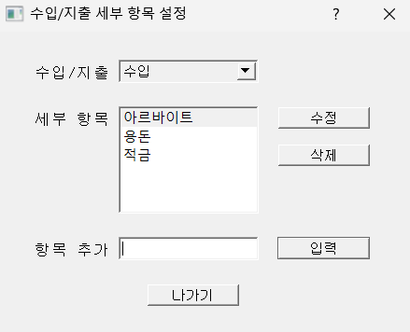
실행화면
수입/지출 세부 항목 설정 화면 : 수입/지출 세부 항목을 추가/변경/삭제하는 화면

Slide 16
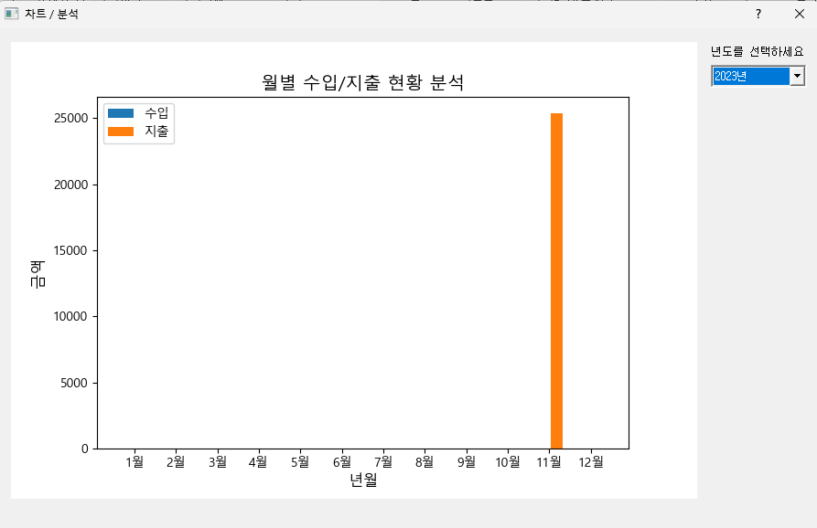
실행화면
월별 수입/지출 현황 분석 화면 : 입력된 월별 데이터를 분석한 차트를 출력하는 화면

Slide 17
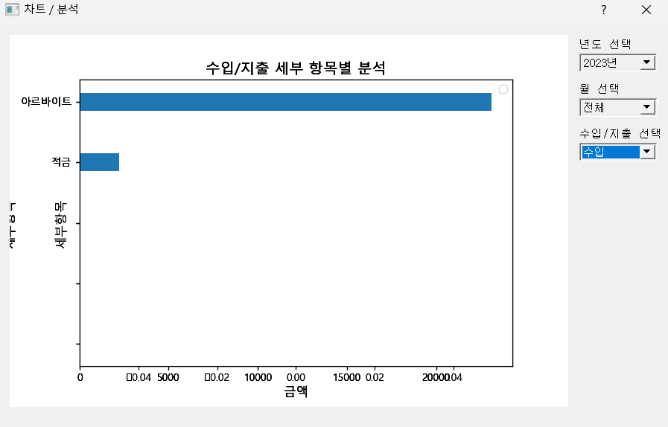
실행화면
수입/지출 세부 항목별 분석 화면 : 입력된 세부 항목별 데이터를 분석한 차트를 출력하는 화면

Slide 18
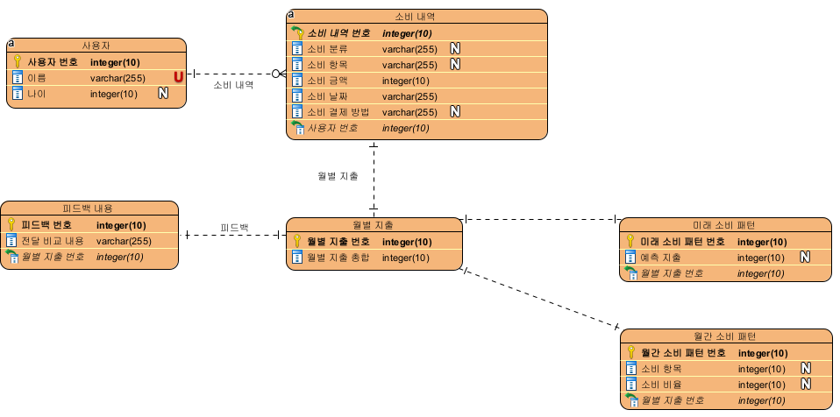
데이터베이스 테이블 또는 파일

Slide 19
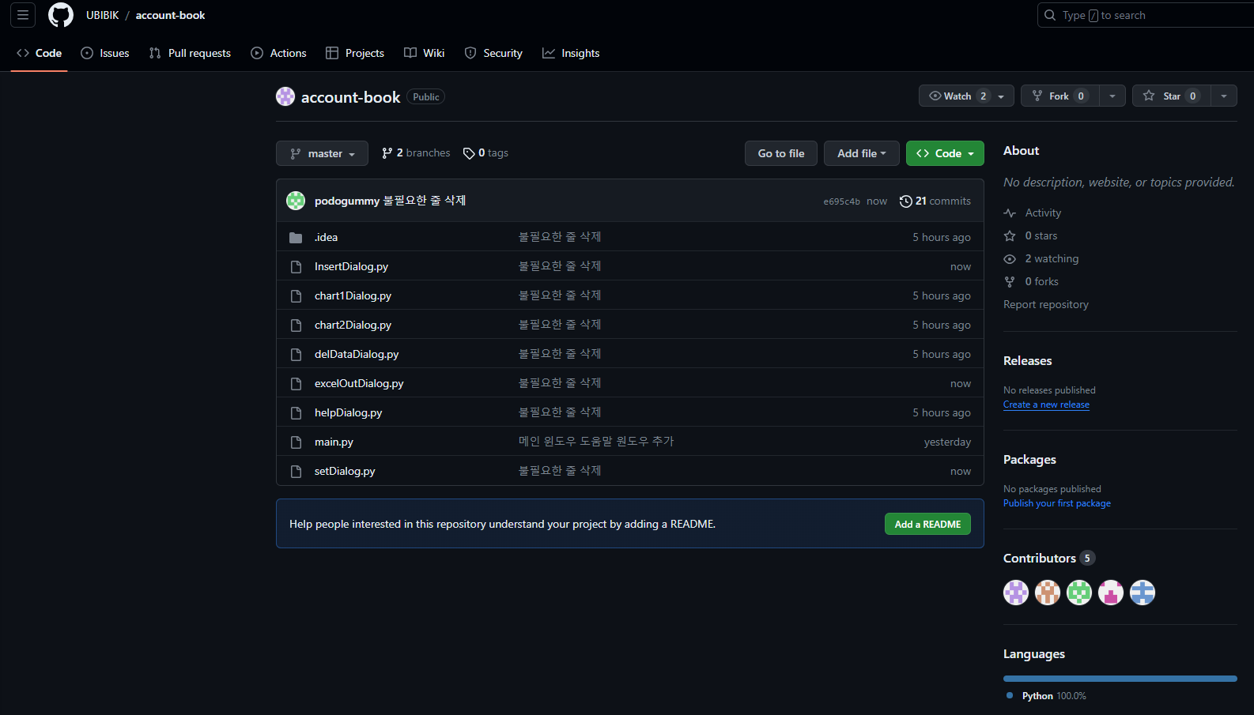
프로젝트 github repo. 메인화면

Slide 20
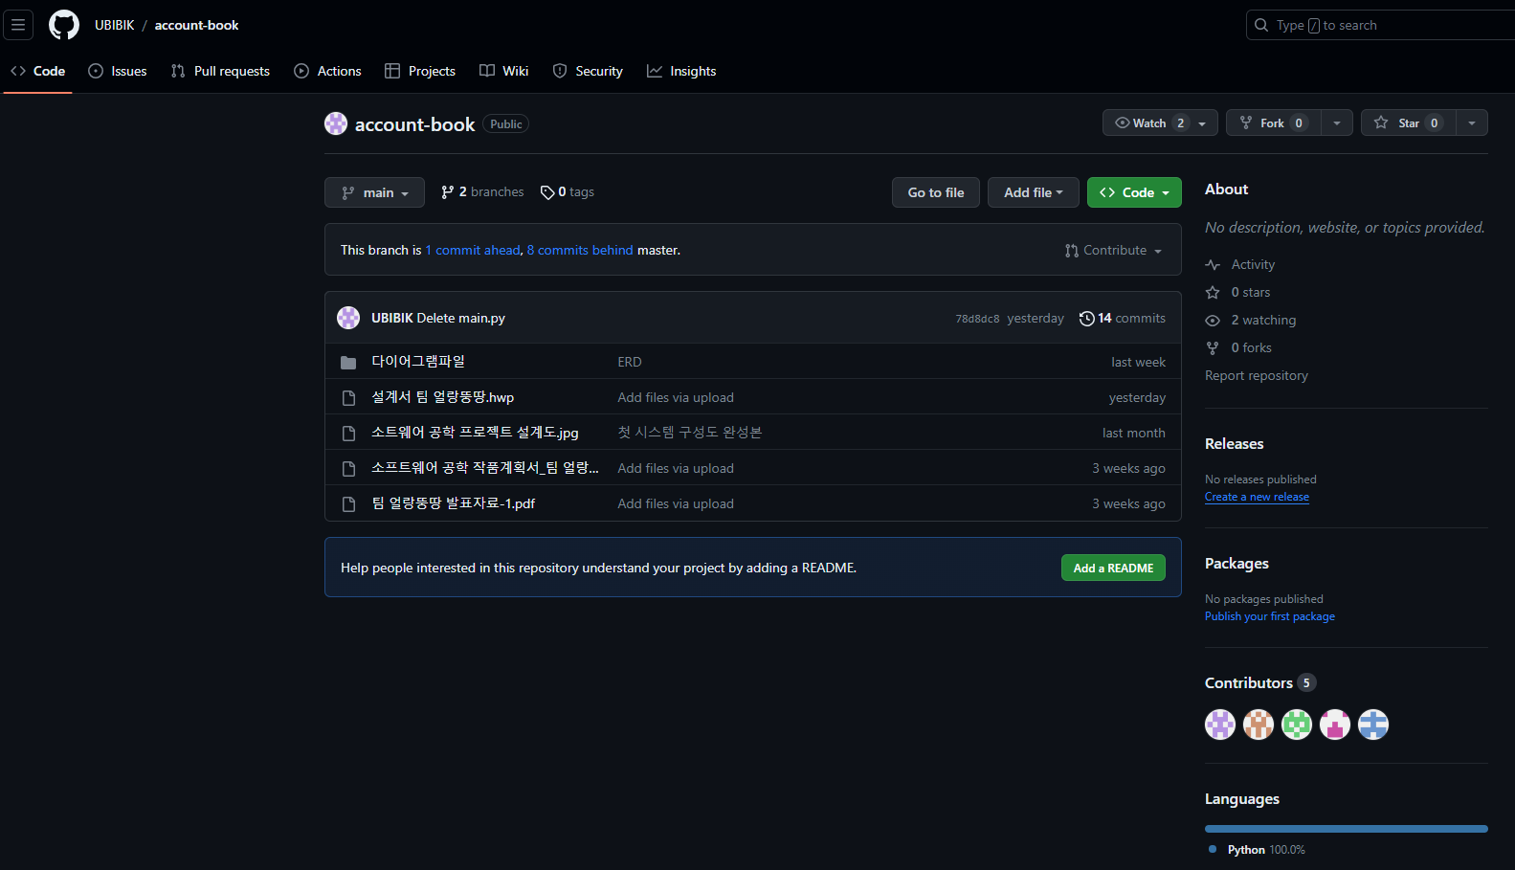
프로젝트 github repo. 메인화면

